Slide 1
Явления природы.
Муниципальное автономное дошкольное образовательное учреждение
«Детский сад № 8 города Шимановска»
Подготовила
Щаврук Светлана Георгиевна.
воспитатель 1 квалификационной категории.

Slide 2
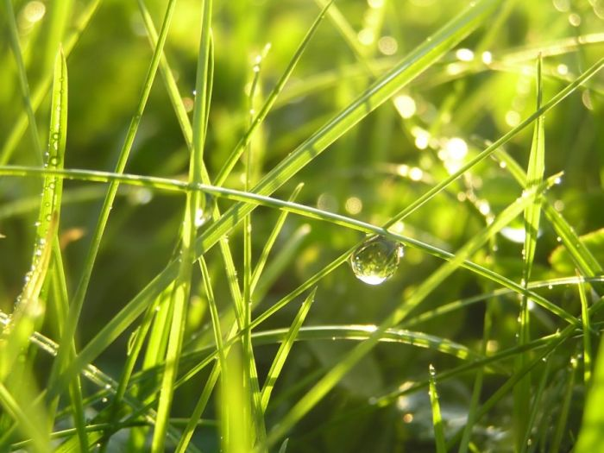
Роса.
Маленькая бусинка,
Капелька - роса,
Отраженье солнышка
В синих небесах!
Напои букашечек,
Травушку умой,
Да скатись горошинкой
К капельке другой.
Я тебя, красавицу,
С лучиком внутри,
На ладошках к бабушке
Принесу: " Смотри!"

Slide 3
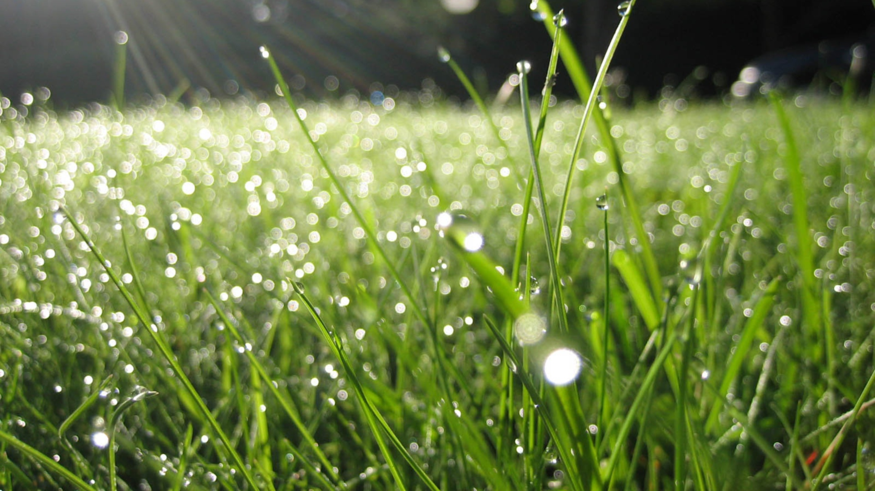
Капелька росинка,
Упала на тростинку.
Лучом солнца озарилась,
И сразу засветилась.
Этой капелькой росой
Умывались всей семьей.
Жучки, паучки,
И маленькие светлячки.

Slide 4
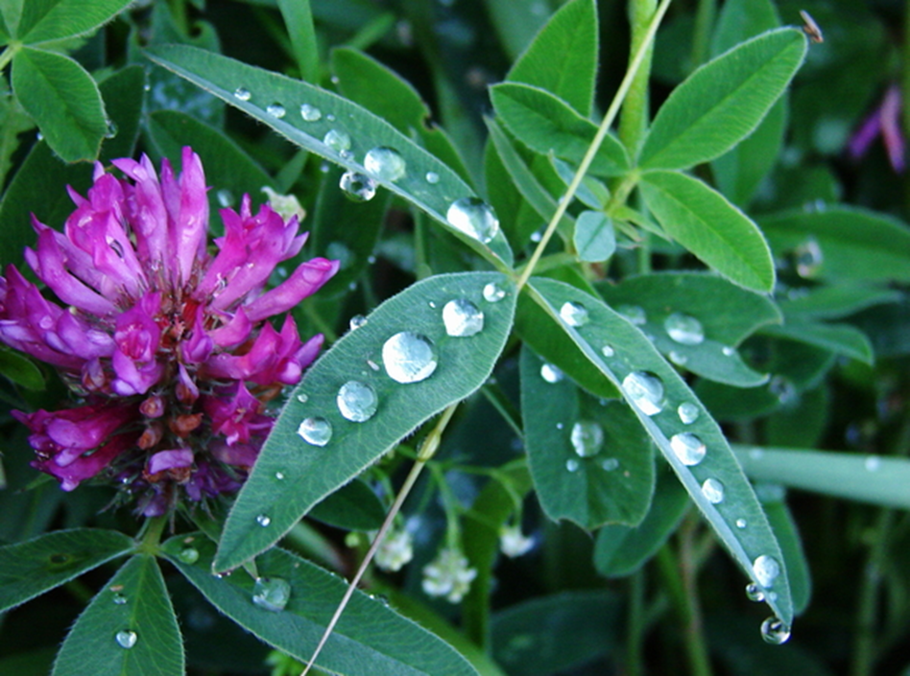
Это ночка уходила
И слезинки обронила,
Не хотела уходить,
День чтоб смог нас разбудить!
Зря ты, ночка, плакала,
Слёзками накапала:
День придёт - не станет слёз,
Он уйдёт, и ты придёшь.
В сутки раз бывает так,
Не привыкнешь ты никак!
Словно капелька - слезинки
На траве лежат росинки.
Может дождик капал?
Может кто-то плакал?

Slide 5
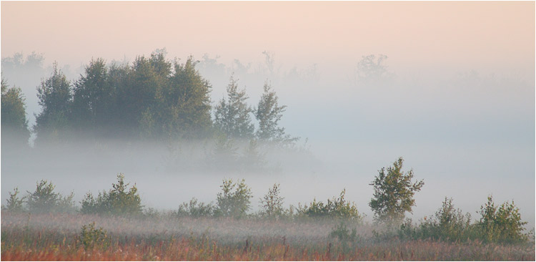
Туман.

Slide 6
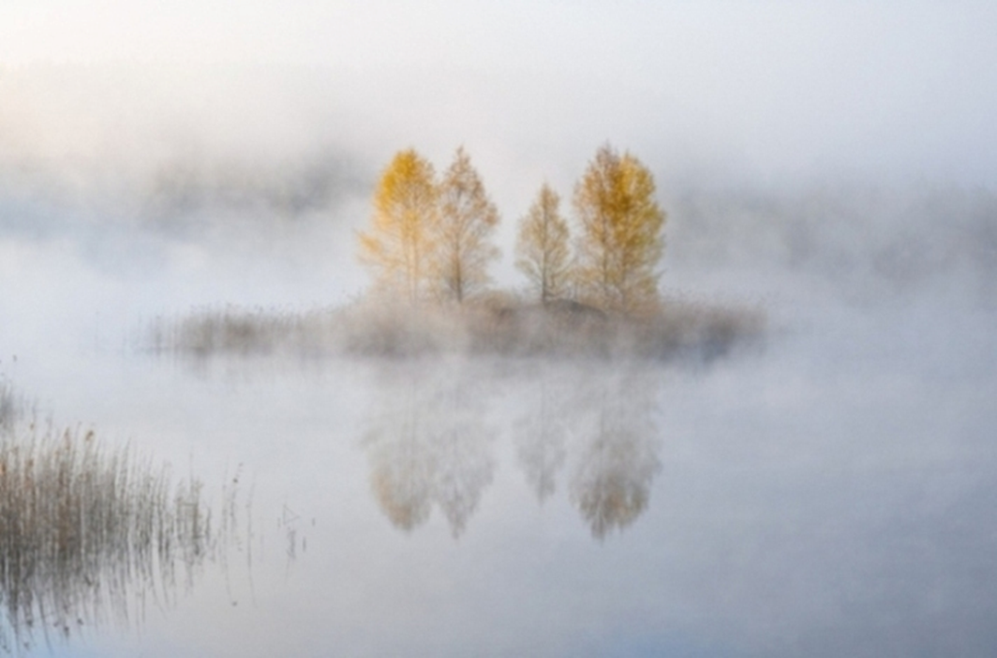
Туман
Кто- то ночью утащил лес.
Был он вечером, а утром исчез.
Не осталось ни пенька, ни куста,
Только белая кругом пустота.
Где же прячется птица и зверь?
И куда за грибами теперь?
Ирина Токмакова

Slide 7
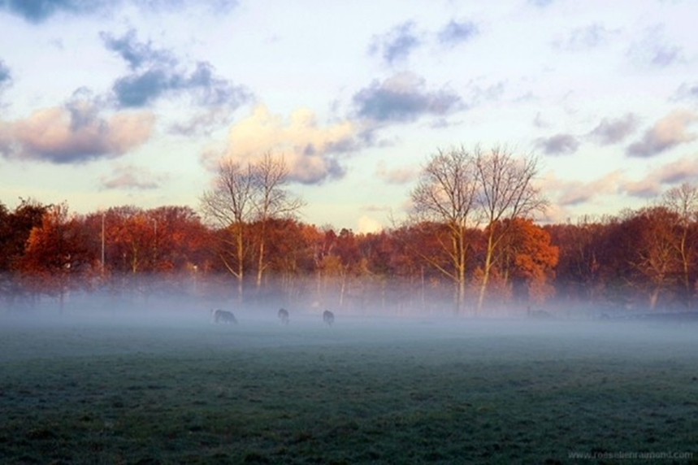
Туман.
Шёл седой старик туман,
Спрятал речку он в карман!
Спрятал сад, ограду сада
и коров большое стадо,
Даже Тихий океан положил себе... в карман!...
Спрятал он всего немало, тяжело,
наверно, стало, как на сопку он полез...
всё оставил
и...
исчез!

Slide 8
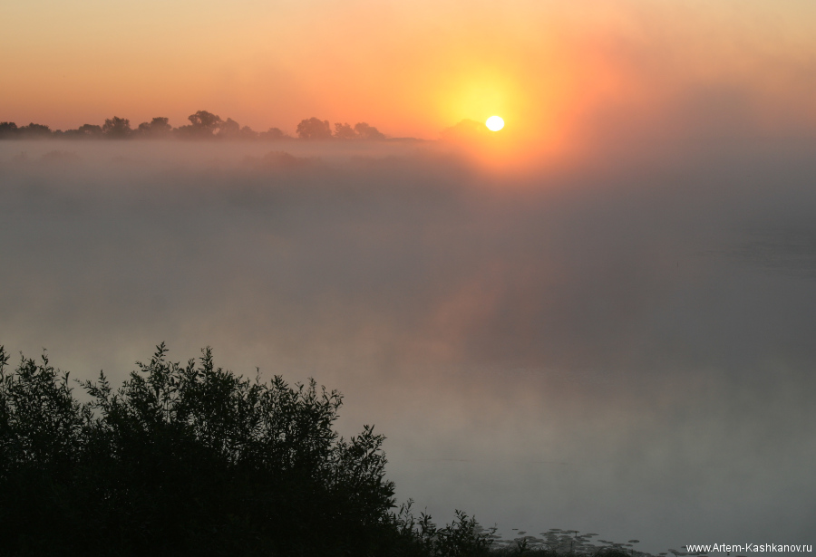
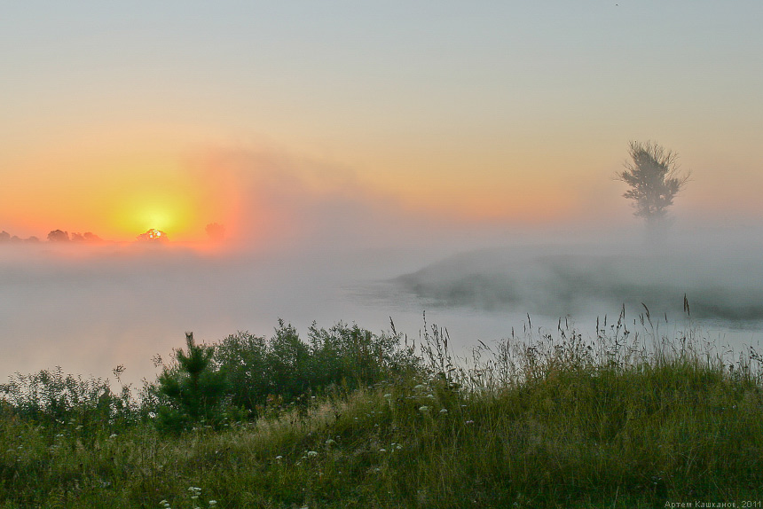

Slide 9
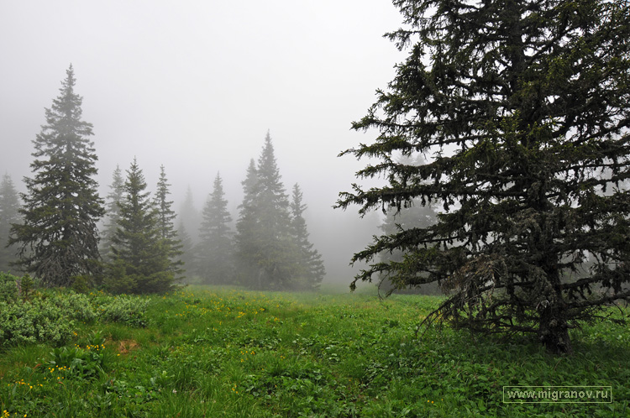
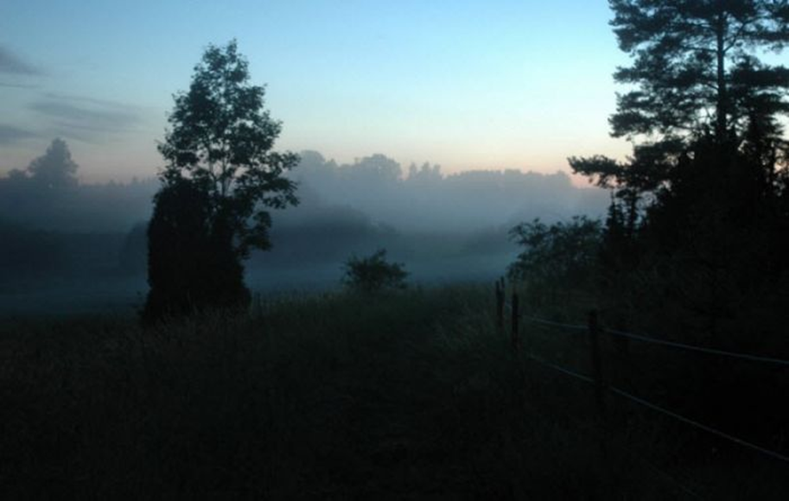

Slide 10
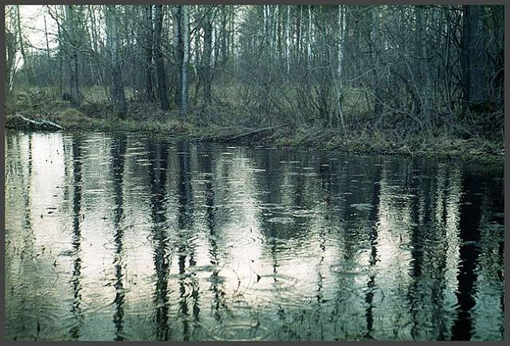
Дождь.
Дождик, дождик, веселей.
Капай, капай, не жалей!
Брызни в поле пуще –
Станет травка гуще.
Только нас не замочи,
Зря в окошко не стучи!

Slide 11
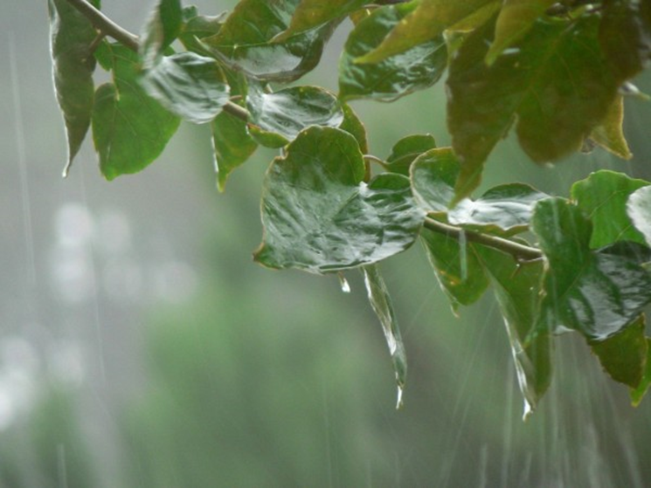
К нам на длинной мокрой ножке
Дождик скачет по дорожке.
В лужице - смотри, смотри!-
Он пускает пузыри.
Если лужицы нальются,
Так и хочется разуться,
Побежать и потрясти
В тёплом дождике кусты...
Дождь плясал по огороду,
расплескал на грядках воду,
Тучу-лейку перенёс,
Напоил в полях овёс.
Сохнут вымытые чисто
Лопухов большие листья.
Это очень хорошо,
Что сегодня дождик шёл!
З.Александрова

Slide 12
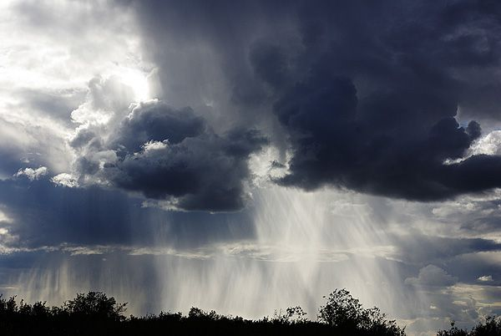
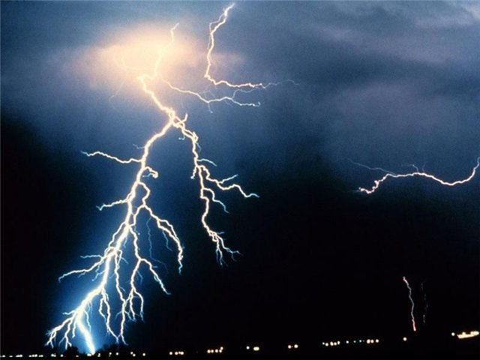
ГРОЗА
Начинается гроза,
Потемнело в полдень,
Полетел песок в глаза,
В небе — вспышки молний.
Ветер треплет цветники
На зеленом сквере,
В дом ворвались сквозняки,
Распахнулись двери.

Slide 13
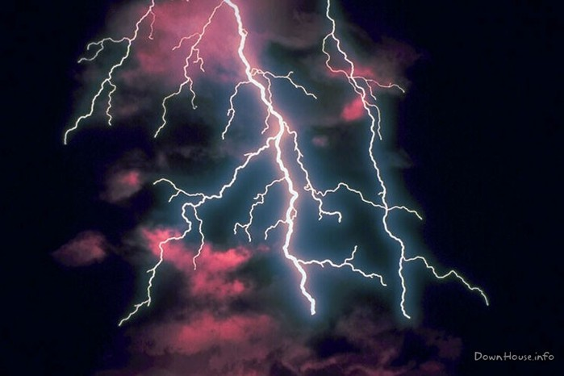
Молния.
Как величава молния: огромна и опасна!
Ведь это явление в природе прекрасно,
Но любоваться им вовсе небезопасно
Как красива и опасна, огромна и страстна!

Slide 14
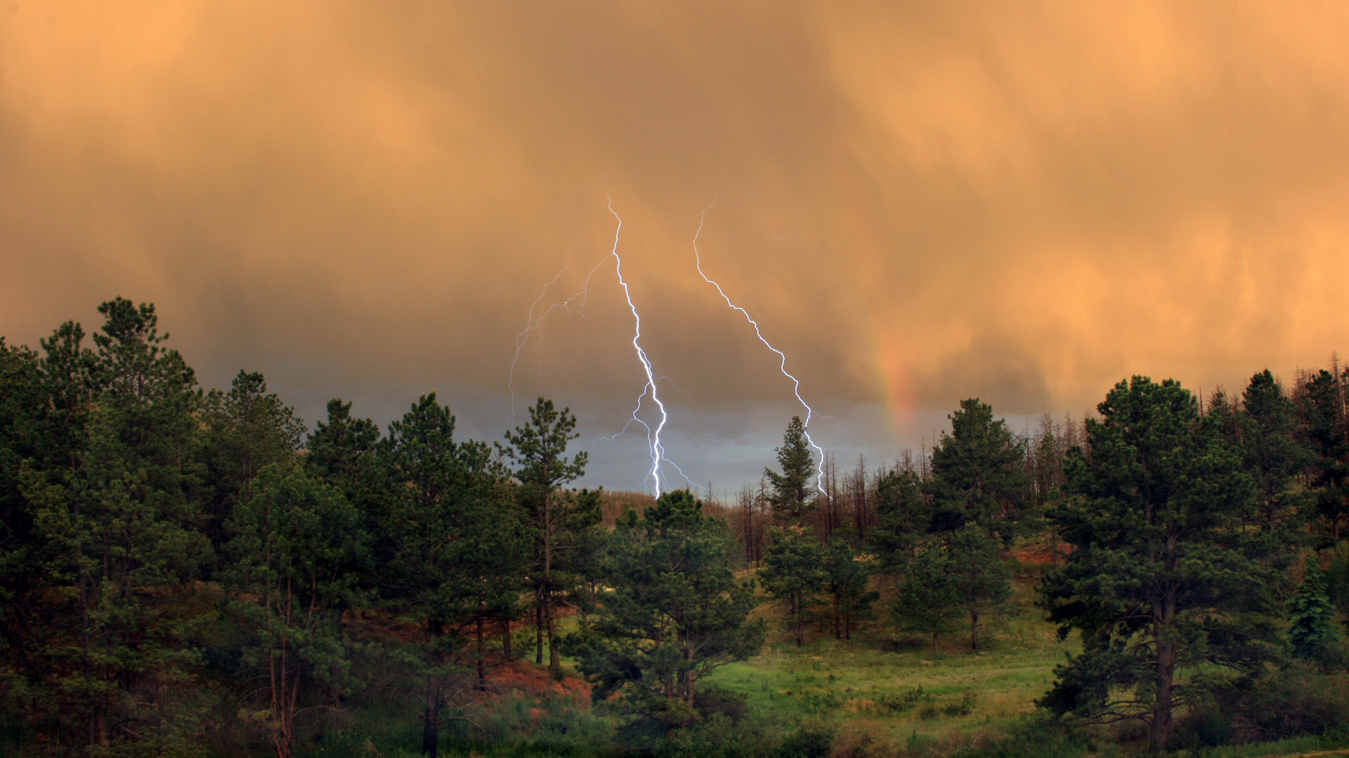
Молния.

Slide 15
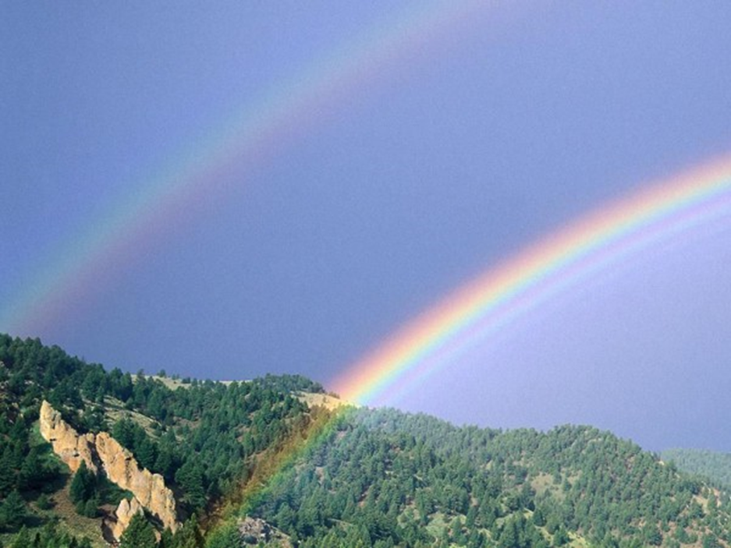
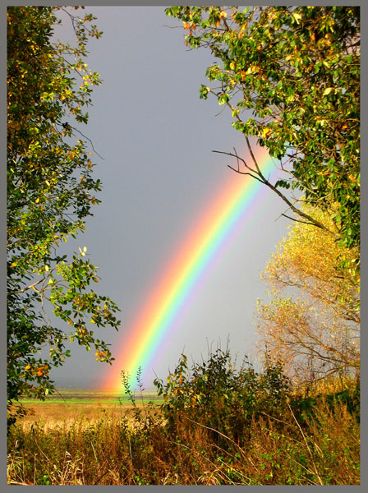
Радуга.
Зацепилась за тучку
И висит над нами.
Разных семь у ней полосок,
Мы их сосчитали!
Кто ответит на вопрос:
Что это такое?
Это чудо - кто принёс?
Красивое какое!
Угадали! Да-да-да,
Это радуга-дуга!
Солнце с дождиком играли
И игрушку потеряли,
И теперь для всех она
С голубых небес видна!

Slide 16
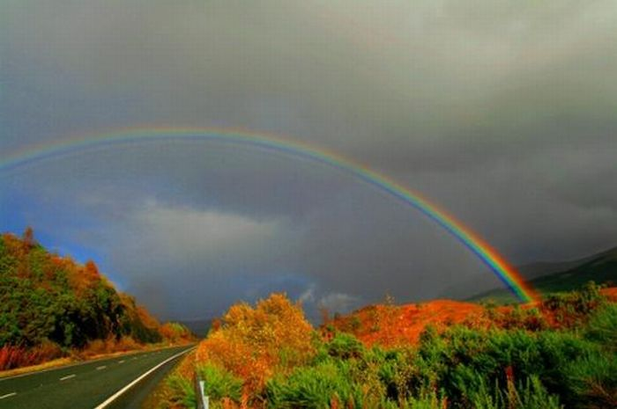
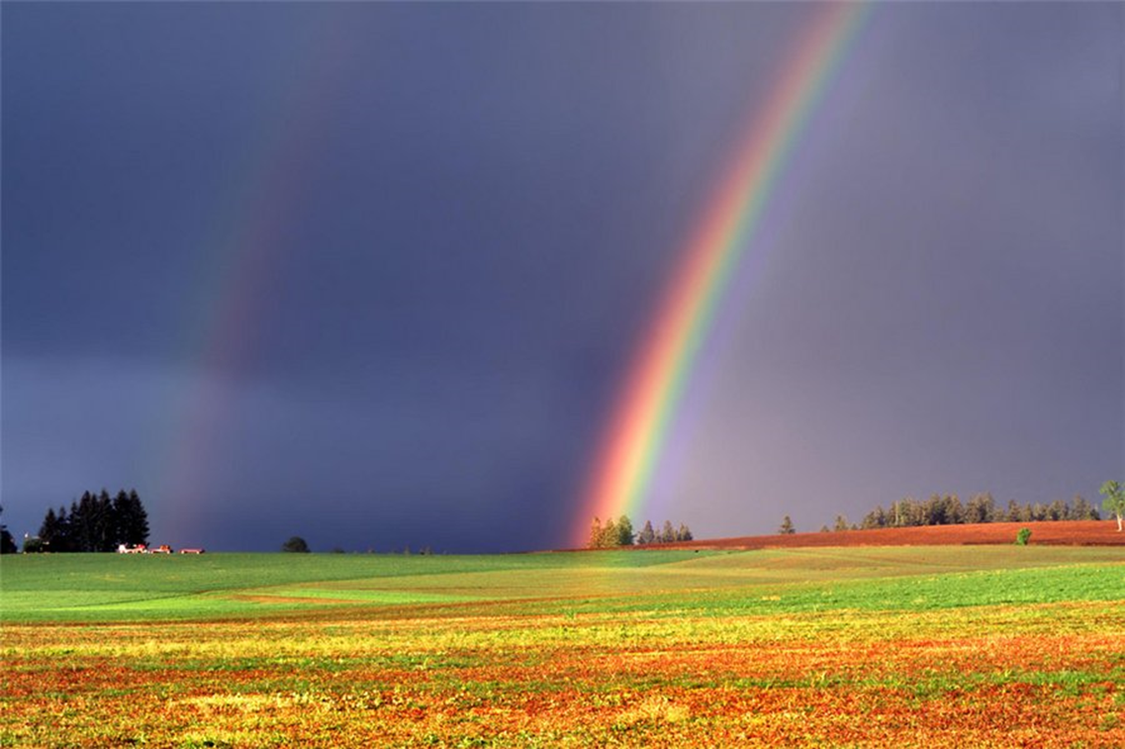
Дождь прошел.
Раздвинув тучи,
К нам пробился солнца лучик.
И буквально на глазах
Мост возник на небесах.
Разноцветная дуга -
Это ... ! (Радуга)

Slide 17
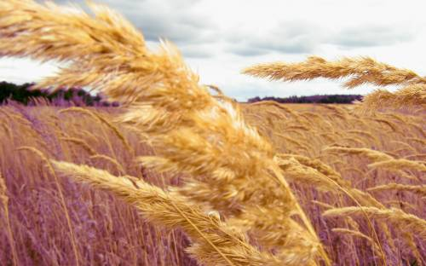
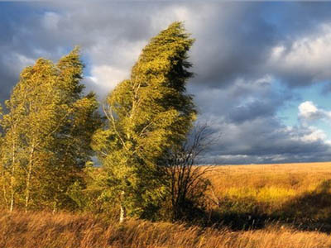
Ветер.
Это что за невидимка
Хлопает в саду калиткой,
На столе листает книжку,
Шорохом пугает мышку.
Сорвал с бабушки косынку,
Покачал в коляске Димку,
Поиграл листвой на ветках...
Ну, конечно, это - ...
(Ветер)

Slide 18
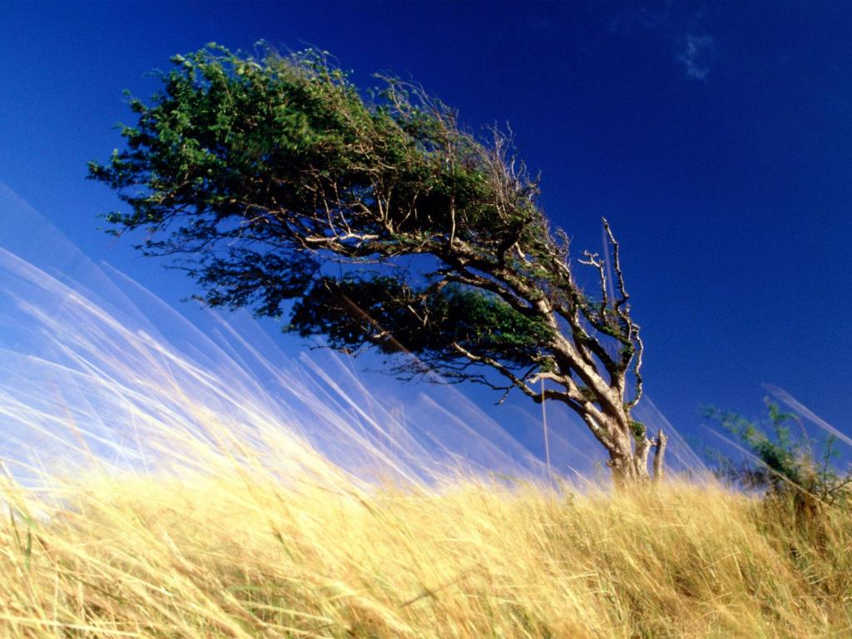
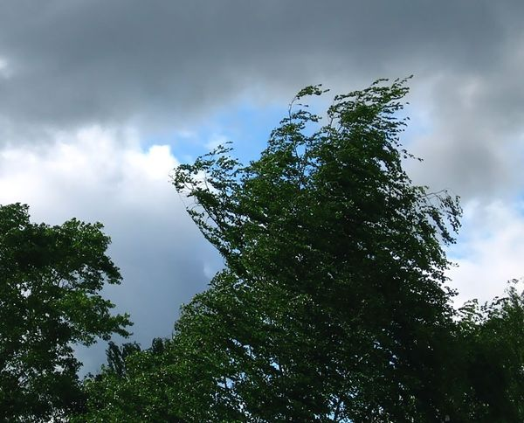
Не увидишь меня глазом,
Я способен на проказы.
На бегу, срываю шляпы,
Елок раскачаю лапы.
Унести белье с веревки,
Хватит у меня сноровки.
Пролистать могу газету,
Громко шелестя при этом...
Вот в лесу любой заметит:
Лес шумит, гуляет...
(Ветер)

Slide 19
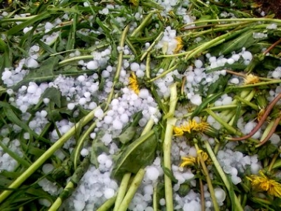
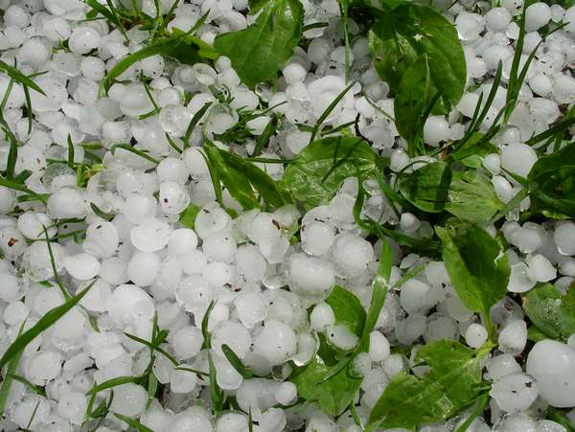
Град.

Slide 20
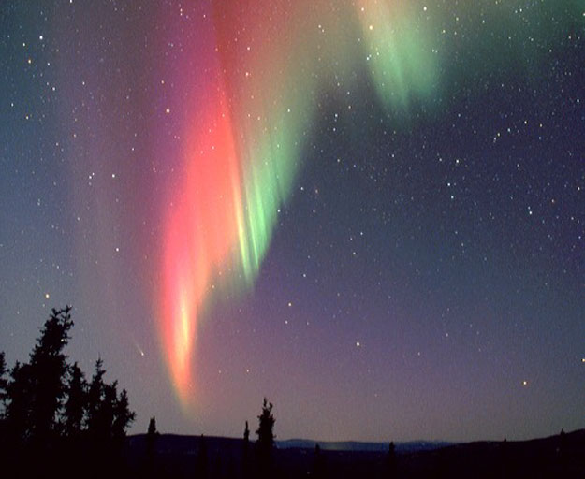
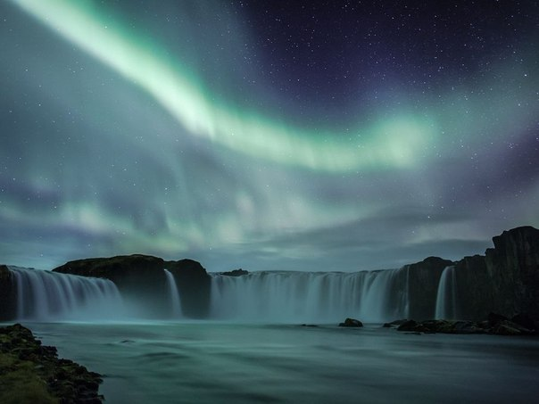
Северное сияние
Любовь Эриксон
Распахнуло небо звезды,
Сообщая всем заранее:
Будет холодно, морозно -
И зажгло на нём сияние.
Все цвета видны прекрасно:
Ярко-синий, дальше - красный,
Вдруг - мгновенный переход,
Цвет дворцовых позолот.
Дирижёр на небе - ветер,
Переливов ритм заметен.
Посмотри - зигзаг огромный
Со сверканьем бесподобным.
Посмотри, не опоздай,
Диво дивное поймай!
- Что всё это означает,
Кто из вас об этом знает?
- Это знак небес, подсказка,
Наша Северная сказка.

Slide 21
Спасибо за внимание.

